Slide 1

Autorem materiálu a všech jeho částí, není-li uvedeno jinak, je Rafajová Daniela.
Dostupné ze Školského portálu Karlovarského kraje www.kvkskoly.cz, materiál vznikl v rámci projektu Gymnázia Cheb s názvem Rozvoj školského portálu Karlovarského kraj
Notes:
1
1

Slide 2
Hospodářské výpočty
Pro odborná učiliště - 2. ročník
Notes:
2

Slide 3
Určeno pro :
Stravovací a ubytovací služby 65-51-E/01
Typická věková skupina:
16-18 let
Klíčová slova:
Prodejní cena
Kalkulační cena
Kalkulační přirážka
DPH
Notes:
3

Slide 4
Výpočet prodejní ceny pokrmů
Prodejní cena je cena, za kterou prodáváme pokrmy.
Abychom mohli vypočítat prodejní cenu pokrmů, musíme znát nejenom kalkulační cenu (KC) potravin (surovin), ale i kalkulační přirážku (KP) a daň z přidané hodnoty (DPH).
Můžeme tedy napsat, že:
PC = KC + KP +DPH
Notes:
4

Slide 5
Kalkulační cena pokrmů (KC)
Je součet nákupní ceny všech potravin a surovin potřebných ke zhotovení pokrmu.
Budeme ji počítat tak, že vynásobíme hrubou hmotnost cenou potraviny (suroviny).
Příklad: Na 10 porcí vepřových jater na cibulce potřebujeme:
1 000 g vepřových jater
120 g tuku
2 g kmínu
1 g mletého pepře
200 g cibule
1 g majoránky
20 g soli
Vypočítejte kalkulační cenu 1 porce vepřových jater na cibulce
Notes:
5

Slide 6
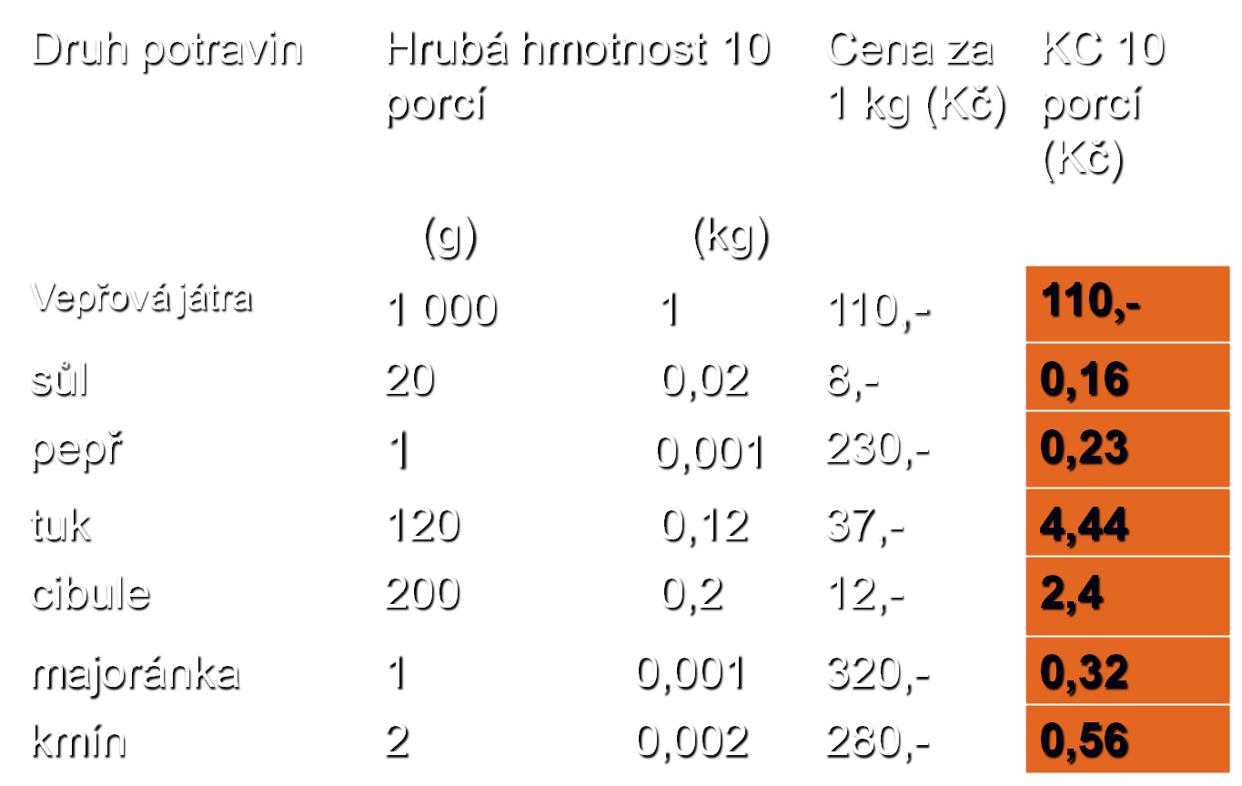
Řešení:
Vytvoříme si tabulku, ve které budou všechny známé údaje zapsány; zjistíme cenu 1 kg potravin a zapíšeme do čtvrtého sloupce; do pátého sloupce zapíšeme výpočet nákupní ceny (hrubá hmotnost 10 porcí X cena 1 kg)
Notes:
6

Slide 7
Sečteme kalkulační cenu (KC) 10 porcí všech surovin na přípravu vepřových jater na cibulce :
110 + 0,16 + 0,23 + 4,44 + 2,4 + 0,32 + 0,56
= 118,11 Kč
Kalkulační cena na 10 porcí … 118,11 Kč
Kalkulační cena 1 porce … 118,11 : 10 = 11,811 Kč
Odpověď:
Kalkulační cena 1 porce vepřových jater na cibulce je po zaokrouhlení 12,- Kč.
Notes:
7

Slide 8
Kalkulační přirážka
Kalkulační přirážka (KP) bývá stanovena v procentech a je určena nejenom ke krytí nákladů, jako je například nájem provozovny, platba plynu, elektřiny, pracovní síly, atd., ale vytváří nám i zisk.
Kalkulační přirážku vypočítáváme z kalkulační ceny a její výše se v jednotlivých provozovnách liší.
Notes:
8

Slide 9
Daň z přidané hodnoty
DPH je stanoveno také v procentech a vypočítá se sečtením kalkulační ceny a kalkulační přirážky.
DPH = KC + KP
Počítá se ve výši 14%.
U vybraných výrobků je DPH 20%.
Notes:
9

Slide 10
Pro názornost si vypočítáme příklad prodejní ceny:
Vypočítejte prodejní cenu jedné porce hrachové kaše, je-li
KC = 12,50 Kč
KP = 120 %
DPH = 14 %
Kalkulační cenu známe (12,50 Kč) a z ní vypočítáme kalkulační přirážku :
KP (120% z 12,50 Kč)
100% …. 12,50Kč
1% …. 12,50 Kč : 100 = 0,125 Kč
120% …. 0,125 Kč . 120 = 15 Kč
Kalkulační přirážka je 15 Kč.
Notes:
10

Slide 11
Nyní již známe KC (12,50 Kč), KP (15 Kč) a můžeme si vypočítat daň z přidané hodnoty (14% z KC + KP):
DPH = KC + KP = 12,50 Kč + 15 Kč = 27,50 Kč
100% …. 27,50 Kč
1% …. 27,50 Kč :100 = 0,275
14% …. 0,275 . 14 = 3,85 Kč
Daň z přidané hodnoty je 3,85 Kč.
Notes:
11

Slide 12
Víme tedy, že :
Kalkulační cena (KC) je 12,50 Kč
Kalkulační přirážka (KP) je 15 Kč a
Daň z přidané hodnoty (DPH) je 3,85 Kč
Nyní můžeme vypočítat prodejní cenu (PC):
PC = KC + KP + DPH
PC = 12,50 + 15 + 3,85
PC = 31,35 Kč
Cena jedné porce hrachové kaše je po zaokrouhlení na celé koruny 31 Kč.
Notes:
12

Slide 13
Použitá literatura:
A. Keblová; J. Volková - Hospodářské výpočty pro potravinářské obory odborných učilišť; nakladatelství Septima,s.r.o., Praha 1999
Notes:
13

